Slide 1
A.Ü. İlahiyat Fakültesi 1. Sınıf Tefsir Tarihi ve Usulü تاريخ التفسير وأصوله
Prof. Dr. İSMAİL ÇALIŞKAN

Slide 2
«تدوين» بداية تدوين العلوم و التفسير s.111-117
ليس التفسير في عهد الصحابة والتابعن علما كاملا و متشكلا باوصافها بل فسروا ايات القران بسيطا بالفاظ قصيرة
ولهذا نسمي تفسرات و شرح الصحابة بالمعلومات التفسيرية
كـان الـتفسير (المعلومات التفسيرية) في عهد نشوئه انما يتلقى شفاها ويحفظ في الصدور، ثم يتناقل المعلومات التفسيرية يدا بيد
قام التابعون بجمع ما انتقل من الصحابة و حفظوا ها ثم نقلوا هذه المعلومات الي من بعدهم
هـكـذا كـان الـتـفـسير على عهد الرسالة ، وعلى عهد الصحابة والتابعين
اما في عهد تابعي الـتابعين، فجعل يضبط ويثبت في الدفاتر والالواح ، و بذلك بدأ عهد تدوين التفسير الى جنب كتابة الحديث ، وذلك في اواسط القرن الثاني.

Slide 3
بداية تدوين العلوم و التفسير
ولـعل اول من سجل بعض المعلومات التفسيرية في الدفاتر والالواح هو مجاهد بن جبر ، توفي سنة (101هـ) يقول ابن ابـي مليكة : (رأيت مجاهدا يسال ابن عباس عن تفسير القرآن ومعه الواحه فيقول له ابن عباس : اكـتـب قال : حتى سأله عن التفسير كله) (تفسير الطبري ، ج1 ، ص31) وكان اعلم الناس بالتفسير قال الفضل بن ميمون : (سمعت مجاهدا يقول : عرضت القرآن على ابن عباس ثلاث مرات) (تهذيب التهذيب لابن حجر ، ج10 ، ص43)
ويذكر ابن خلكان : ان عمرو بن عبيد ـ شيخ المعتزلة ، توفي سنة (144هـ)ـ كتب تفسيرا للقرآن عن الحسن البصري المتوفى سنة 116هـ
لكن هذا الكتاب لم يصل الينا

Slide 4
يروي ان ابن عباس كتب كتابًا يسمى غريب القرآن. لكن هذا الكتاب ما كتبه ابن عباس نفسه ولكن بعد موته قد جمع بعد اتباع التبعين و من بعدهم عن اساتذهم بالرواية و بعد زمن طويل جمع عن كتب شتي و المصادر الأولى.

Slide 5
ويـذكـر ان لعطا بن دينار المصري (توفي 126هـ) تـفسيرا يرويه عن سعيد بن جبير ، قتل سنة 95هـ وكان في صحيفة، وذلك ان عبد الملك بن مروان ، توفي سنة (86هـ) سال سعيدا ان يكتب اليه بتفسير القرآن ، فكتب سعيد بهذا التفسير فوجده عطا بن دينار في الديوان فأخذه ، فرواه عن سعيد.
غير ان هذه الكتب او الرسائل كانت مقتصرة على نقل المعاني وروايتها عن التابعين والاصحاب، و لم يكن التفسير قد توسع او دخله الاجتهاد في شكل ملحوظ.
و اول مـن تـوسع في التفسير واجتهد في ذلك هو مقتل بن سليمان المتوفي سنة (150هـ).

Slide 6
التفاسير الأولي –ا-
اول ما دون من كتب التفسير
مقاتل بن سليمان (ت 150/767 هـ) - التفسير الكبير
تفسير سفين الثوري (161/778
عبدالله بن وهب (ت 197/812هـ) - الجامع
تفسير يَحيى بن سلام (ت 200/815هـ)
عبد الرزاق الصنعاني (ت (211/826تفسير القران
-Mukatil b. Süleyman (ö. 150/767)
-Süfyân es-Sevrî (ö. 161/778)
-Abdullah b. Vehb (ö. 197/812)
-Yahya b. Sellâm (ö. 200/815)
-Abdurrezzâk b. Hemmâm (ö. 211/826)

Slide 7
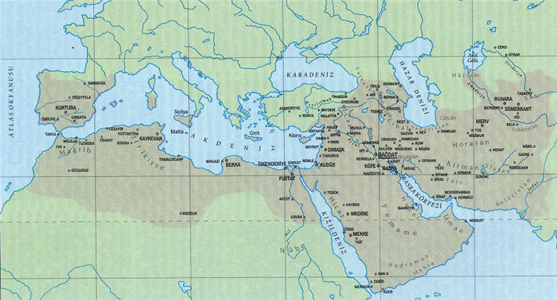

Slide 8
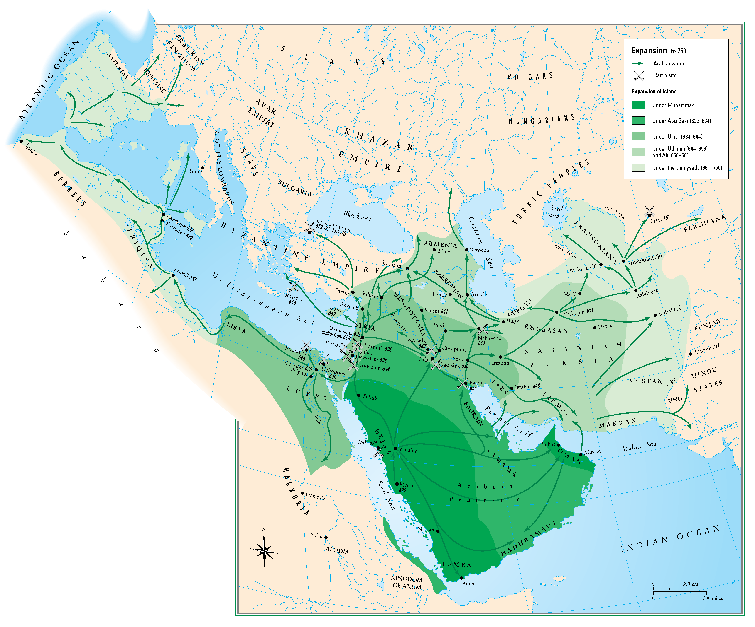

Slide 9
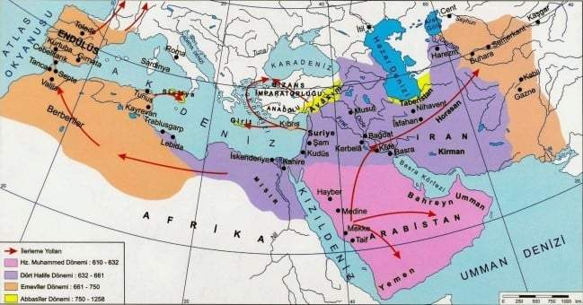

Slide 10
الأمثلة من التفاسير الأولى
مقاتل بن سليمان - التفسير الكبير
{ ٱلْحَمْدُ للَّهِ } ، يعني الشكر لله، { رَبِّ ٱلْعَالَمِينَ } [آية: 2]، يعنى الجن والإِنس، مثل قوله: { لِيَكُونَ لِلْعَالَمِينَ نَذِيراً } (الفرقان 1)، { ٱلرَّحْمـٰنِ ٱلرَّحِيمِ } [آية:3]، اسمان رفيقان، أحدهما أرق من الآخر {ٱلرَّحْمـٰنِ } ، يعني المترحم، { ٱلرَّحِيمِ } ، يعني المتعطف بالرحمة، { مَـٰلِكِ يَوْمِ ٱلدِّينِ } [آية: 4]، يعنى يوم الحساب، كقوله سبحانه، { أَإِنَّا لَمَدِينُونَ } (الصافات 53)، يعنى لمحاسبون، وذلك أن ملوك الدنيا يملكون فى الدنيا، فأخبر سبحانه أنه لا يملك يوم القيامة أحد غيره، فذلك قوله تعالى: { وَٱلأَمْرُ يَوْمَئِذٍ لِلَّهِ } (الانفطار 19)

Slide 11
{ إِيَّاكَ نَعْبُدُ } ، يعنى نوحد، كقوله سبحانه في المفصل { عَابِدَاتٍ } (التحريم 5)، يعنى موحدات، { وَإِيَّاكَ نَسْتَعِينُ } (آية 5) على عبادتك، { ٱهْدِنَا ٱلصّرَاطَ ٱلْمُسْتَقِيمَ } (آية 6)، يعنى دين الإِسلام؛ لأن غير دين الإسلام ليس بمستقيم، وفى قراءة ابن مسعود: ارشدنا، { صِرَاطَ ٱلَّذِينَ أَنْعَمْتَ عَلَيْهِمْ غَيْرِ ٱلْمَغْضُوبِ عَلَيْهِم وَلاَ ٱلضَّآلِّينَ } ، يعنى دلنا على طريق الذين أنعمت عليهم، يعنى النبيين الذين أنعم الله عليهم بالنبوة، كقوله سبحانه: { أُولَـٰئِكَ ٱلَّذِينَ أَنْعَمَ ٱللَّهُ عَلَيْهِم مِّنَ ٱلنَّبِيِّيْنَ } (مريم 58)، { غَيْرِ ٱلْمَغْضُوبِ عَلَيْهِم } ، يعنى دلنا على دين غير اليهود الذين غضب الله عليهم، فجعل منهم القردة والخنازير، { وَلاَ ٱلضَّآلِّينَ } (آية 7)، يقول: ولا دين المشركين، يعنى النصارى.
قال: حدثنا عبيدالله، قال حدثنى أبى، عن الهذيل، عن مقاتل، عن مرثد، عن أبى هريرة، أن رسول الله صلى الله عليه وسلم قال: " يقول الله عز وجل: قسمت هذه السورة بينى وبين عبدى نصفين، فإذا قال العبد: { ٱلْحَمْدُ للَّهِ رَبِّ ٱلْعَالَمِينَ } ، يقول الله عز وجل: شكرنى عبدى، فإذا قال: { ٱلرَّحْمـٰنِ ٱلرَّحِيمِ } ، يقول الله: مدحنى عبدى، فإذا قال: { مَـٰلِكِ يَوْمِ ٱلدِّينِ } ، يقول الله: أثنى علىَّ عبدى، ولعبدى بقية السورة، وإذا قال: { وَإِيَّاكَ نَسْتَعِينُ } ، يقول الله: هذه لعبدى إياى يستعين، وإذا قال: { ٱهْدِنَا ٱلصّرَاطَ ٱلْمُسْتَقِيمَ } ، يقول الله: فهذه لعبدى، وإذا قال: { صِرَاطَ ٱلَّذِينَ أَنْعَمْتَ عَلَيْهِمْ } ، يقول الله: فهذه لعبدى، { وَلاَ ٱلضَّآلِّينَ } ، فهذه لعبدى". قال: حدثنا عبيد الله، قال: حدثنى أبى، قال: حدثنا الهذيل، عن مقاتل، قال إذا قرأ أحدكم هذه السورة فبلغ خاتمتها، فقال: {وَلاَ ٱلضَّآلِّينَ } ، فليقل: آمين، فإن الملائكة تؤمن، فإن وافق تأمين الناس، غفر للقوم ما تقدم من ذنوبهم

Slide 12
عبدالله بن وهب - الجامع

Slide 13
-II- التفاسير الأولي Dilbilimsel tefsirler التفاسير اللغوية
Dilbilimsel tefsir : التفسير اللغوي للقرآن الكريم
التفسير اللغوي ومكانته في تاريخ التفسير
التَّفسيرَ اللُّغويَّ جزءٌ من علمِ التَّفسيرِ
السَّلفَ من الصحابةِ والتَّابعينَ وأتباعِهم كانوا يرجعون إلى لغتِهم العربيَّةِ لبيانِ القرآنِ، حيثُ كانت أحدَ مصادرِهِم التي يعتمدونَ عليها في التَّفسيرِ.
وهم كانوا يهتمونُ بالمدلولِ السِّياقيِّ للَّفظِ
الوجوه والنظائر، وكليات الألفاظ القرآنية
المفسِّرَ الذي يسلكُ هذا السَّبيلَ لا بُدَّ أنْ يكونَ معتمداً على اللُّغةِ
و لكن اللغة ليست المصدر الوحيد الذي يمكنُ لمنْ أحكمَهُ أنْ يفسرَ القرآنَ، إذْ لاَ بُدَّ للمفسِّرِ منْ معرفةِ مصادرَ أُخرَى يعتمدُ عليها في تفسيرِه.

Slide 14
التفاسير اللغوية Dilbilimsel tefsirler
1. عليُّ بنُ حَمزةَ الكِسَائِيُّ (ت.189/804), معاني القرآنِ (Meâni'l-Kur’ân)
2. يحْيَى بْنُ زِيَادٍ الفَرَّاء (ت.207/822), معاني القرآنِ
3. أبو عبيدةَ مَعمرُ بنُ المثنَّى التيمي (ت.209/824), مجاز القرآنِ (Mecâzu'l-Kur’ân)
4. الأخفش الأوسط سعيد بن مسعدة البلخيُّ (ت.215/830), كتاب معاني القرآنِ
5. أبو عبيد القاسم بن سلام (ت.223/837), غريبِ القرآنِ (Garîbu'l-Kur’ân), معاني القرآنِ
6. الزجَّاج (ت.311/923), معاني القرآنِ و اعرابه (Meâni’l-Kur’ân ve İrâbuhu)
- عبد الله بن مسلم بن قتيبة الدينوري - ابن قتيبة (ت.276/889), غريبِ القرآنِ, تاويل مشكل القرآنِ (Te’vîlu Müşkili’l-Kur’an) (Tefsir yazmadı)

Slide 15
يحي بْنُ زِيَادٍ الفَرَّاء - معاني القرآنِ

